Slide 1
Nội dung môn học
Chương 1: Giới thiệu chung
Chương 2: Tổng quan về hệ thống máy tính
Chương 3: Biểu diễn dữ liệu và số học
Chương 4: Đơn vị xử lý trung tâm
Chương 5: Bộ nhớ máy tính
Chương 6: Hệ thống vào ra
Tổng kết – ôn tập

Slide 2
Nội dung
Các thành phần cơ bản của máy tính
Các hoạt động cơ bản của máy tính
Liên kết hệ thống
Vào/ ra

Slide 3
Các thành phần cơ bản của máy tính
Bộ xử lý trung tâm
  Central Processing Unit
Bộ nhớ
  Memory
Hệ thống vào ra
  Input/Output System
Bus liên kết hệ thống
  System Interconnection Bus

Slide 4
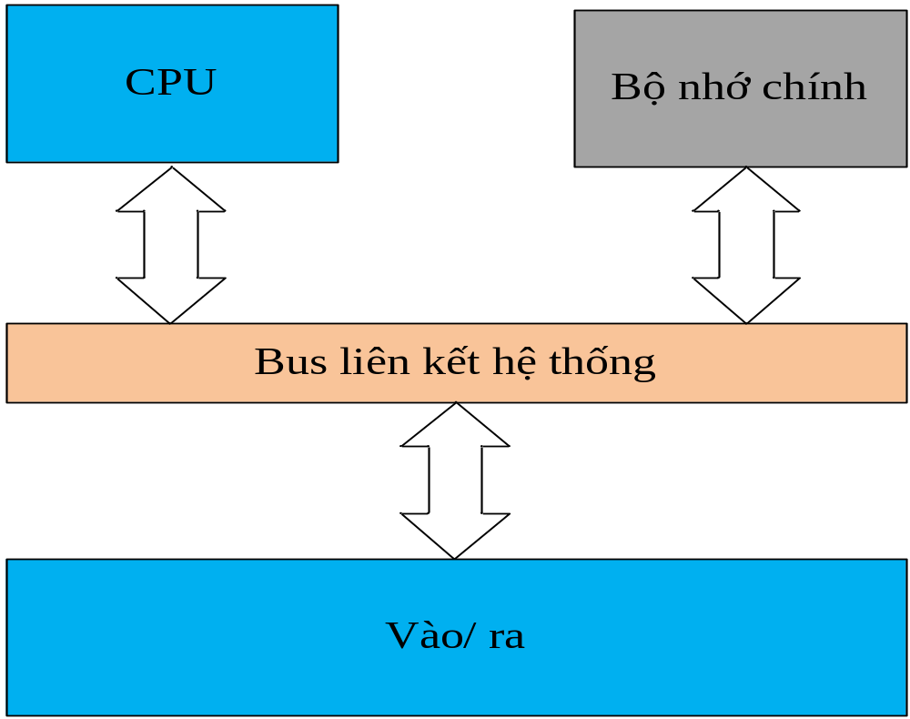
Các thành phần cơ bản của máy tính

Slide 5
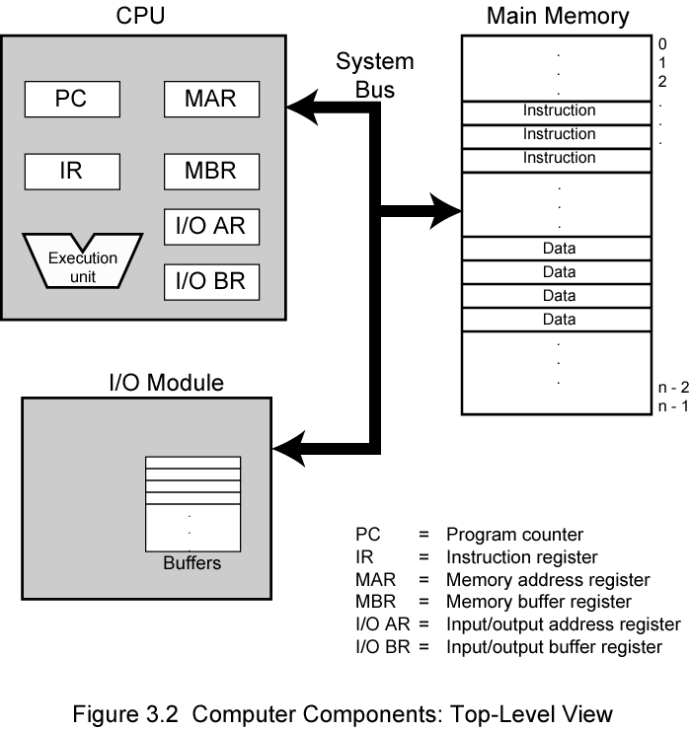
Các thành phần cơ bản của máy tính

Slide 6
Bộ xử lý trung tâm - CPU
Chức năng
  Điều khiển hoạt động của máy tính
  Thực hiện các phép toán số học và luận lý
Nguyên tắc hoạt động cơ bản:
  CPU hoạt động theo chương trình nằm trong bộ nhớ chính.
  Chương trình thực thi có thể là một chương trình ứng dụng hoặc một chương trình hệ thống.

Slide 7
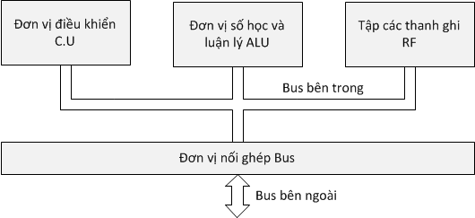
Cấu trúc cơ bản của CPU

Slide 8
Đơn vị điều khiển
Chức năng
  Điều khiển mọi hoạt động của máy tính theo các chương trình đọc được từ bộ nhớ chính
Nhiệm vụ:
  Đọc câu lệnh từ bộ nhớ chính.
  Giải mã các câu lệnh dựa vào bộ giải mã lệnh.
  Phát các tín hiệu điều khiển đến các đơn vị điều khiển để yêu cầu thực thi câu lệnh.

Slide 9
Đơn vị số học và luận lý
Thực hiện các phép toán số học và phép toán luận lý.
Các phép toán số học bao gồm: +,-,*,/
Các phép toán luận lý: not, and, or, bù 2,..

Slide 10
Thanh ghi
Một loại bộ nhớ nhỏ tốc độ cao được tích hợp và nằm trong CPU.
Là thiết bị dùng để lưu trữ tạm thời các câu lệnh, dữ liệu trong quá trình hoạt động của đơn vị điều khiển và đơn vị số học luận lý.
CPU có thể truy cập trực tiếp dữ liệu trong thanh ghi do đó tốc độ đọc dữ liệu trong thanh ghi nhanh hơn nhiều so với trên bộ nhớ chính.
Trong một chu kỳ có thể đọc trên hai thanh ghi và ghi dữ liệu vào thanh ghi thứ 3, trong khi đó để truy cập bộ nhớ chúng ta phai tốn vài chu kỳ.

Slide 11
Thanh ghi
Các máy tính thông thường có 32 thanh ghi bao gồm:
  Thanh ghi lệnh: chứa các câu lệnh
  Thanh ghi dữ liệu: chứa các toán hạng, kết quả trả về từ các phép toán.
  Thanh ghi điều khiển: dùng để chuyển điều khiển cho các đơn vị điều khiển.
  Thanh ghi trạng thái hay còn gọi là thanh ghi cờ: dùng để ghi lại thông tin trạng thái của các cờ.
  Cờ: 1 bit, dùng để thể hiện một thông tin trạng thái nhất định. Ví dụ cờ zero để kiểm tra toán hạng có bị tràn số hay không.

Slide 12
Bus
Là kết nối dùng để trao đổi thông tin giữa các khối bên trong của CPU và để trao đổi thông tin giữa CPU với bên ngoài.
Phân loại Bus:
  Bus dữ liệu
  Bus địa chỉ
  Bus điều khiển

Slide 13
Bộ nhớ
Nơi lưu trữ chương trình và dữ liệu đang được xử lý bởi đơn vị xử lý trung tâm CPU, nơi lưu trữ các chương trình thường trực.
Các thao tác cơ bản:
  Thao tác đọc: thao tác dùng để đọc tác từ nhớ trong bộ nhớ và chuyển cho các đơn vị điều khiển hoặc các thiết bị khác.
  Thao tác ghi: thao tác cho phép chúng ta ghi dữ liệu vào trong một từ nhớ. Khi một từ nhớ được ghi dữ liệu mới, dữ liệu cũ trên đó sẽ bị thay thế.

Slide 14
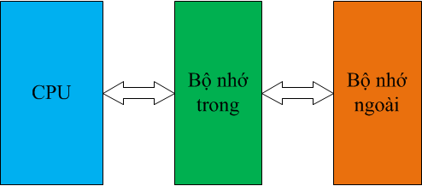
Bộ nhớ
Phân loại bộ nhớ máy tính
  Bộ nhớ trong
  Bộ nhớ ngoài

Slide 15
Bộ nhớ trong
Chức năng và đặc điểm
  Chứa các thông tin mà CPU có thể trao đổi trực tiếp.
  Tốc độ nhanh
  Dung lượng không lớn
  Sử dụng bộ nhớ bán dẫn ROM và RAM
Phân loại:
  Bộ nhớ chính
  Cache (bộ nhớ đệm)

Slide 16
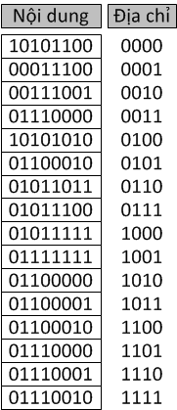
Bộ nhớ chính
Chứa các chương trình và dữ liệu đang được CPU sử dụng
Tổ chức thành các ngăn nhớ được đánh địa chỉ.
Ngăn nhớ thường được tổ chức theo Byte hoặc Word
Nội dung ngăn nhớ có thể thay đổi nhưng địa chỉ ngăn nhớ luôn là cố định.

Slide 17
Cache
Tốc độ của CPU nhanh hơn tốc độ truy xuất bộ nhớ. Cần một bộ nhớ tốc độ nhanh hơn Bộ nhớ chính → cache
Cache: Bộ nhớ có tốc độ nhanh thông thường là SRAM, có kích thước tương đối nhỏ được đặt giữa CPU và bộ nhớ chính nhằm làm tăng tốc độ của CPU khi truy cập bộ nhớ.
Thường được tích hợp trực tiếp bên trong CPU. Và được phân thành nhiều mức (L1, L2,..).

Slide 18
Bộ nhớ ngoài
Chức năng và đặc điểm:
  Lưu giữ tài nguyên, dữ liệu, phần mềm của máy tính.
  Được kết nối với hệ thống máy tính dưới dạng các thiết bị vào ra.
  Dung lượng lớn.
  Tốc độ chậm.
Phân loại bộ nhớ ngoài:
  Bộ nhớ từ: đĩa cứng, đĩa mềm
  Bộ nhớ quang: CD, DVD,
  Bộ nhớ bán dẫn: thẻ nhớ.

Slide 19

Phân cấp tốc độ bộ nhớ

Slide 20
Nội dung
Các thành phần cơ bản của máy tính
Các hoạt động cơ bản của máy tính
Liên kết hệ thống
Vào/ ra

Slide 21
Các hoạt động cơ bản của máy tính
Thực hiện chương trình
Thực hiện ngắt
Thực hiện vào/ ra

Slide 22
Thực hiện chương trình
Thực hiện chương trình là hoạt động cơ bản và thường trực của máy tính. Máy tính hoạt động được là nhờ các chương trình được thực thi liên tục.
Máy tính sẽ thực thi chương trình bằng cách thực hiện liên tục hai chu trình sau:
  Chu trình nạp lệnh.
  Chu trình thực thi lệnh.
Việc thực hiện chương trình sẽ bị dừng nếu việc thực hiện lệnh bị lỗi hoặc gặp lệnh dừng

Slide 23

Thực hiện chương trình

Slide 24
Thực hiện chương trình
Chu trình nạp lệnh:
  Bắt đầu mỗi chu trình lệnh, CPU nhận lệnh từ bộ nhớ chính.
  Bộ đếm chương trình PC (Program Counter) của CPU giữ địa chỉ của lệnh sẽ được nhận.
  Bộ xử lý sẽ nạp câu lệnh trong bộ nhớ ở địa chỉ được chỉ định trong PC.
  Câu lệnh đã được nạp được lưu trong thanh ghi lệnh
  Tăng nội dung thanh ghi bộ đếm chương trình đến câu lệnh kế tiếp cho đến khi hết các câu lệnh.

Slide 25
Thực hiện chương trình
Chu trình thực thi lệnh:
  Bộ xử lý giải mã lệnh đã được nhận và phát tín hiệu điều khiển thực hiện thao tác mà lệnh yêu cầu.
  Các hoạt động trong chu trình thực thi lệnh:
    Trao đổi dữ liệu giữa CPU và bộ nhớ chính
    Trao đổi dữ liệu giữa CPU và mô-đun vào-ra.
    Xử lý dữ liệu: thực hiện các phép toán số học và luận lý.
    Điều khiển: thay đổi trình tự thực thi của các câu lệnh khi gặp các lệnh rẽ nhánh.
    Kết hợp các thao tác trên.

Slide 26

Thực hiện chương trình
Ví dụ:
  Máy tính có định dạng câu lệnh và dữ liệu là 16 bit.
  Cấu trúc lệnh có dạng như sau:
  Các thanh ghi của CPU bao gồm: PC, IR và AC
  Các mã lệnh bao gồm:
    0001: nạp AC từ bộ nhớ
    0010: Lưu AC vào bộ nhớ
    0101: Cộng dữ liệu từ bộ nhớ vào AC.

Slide 27
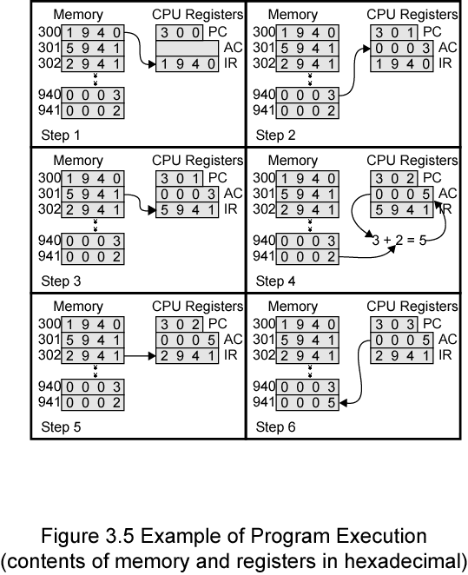
Thực hiện chương trình

Slide 28
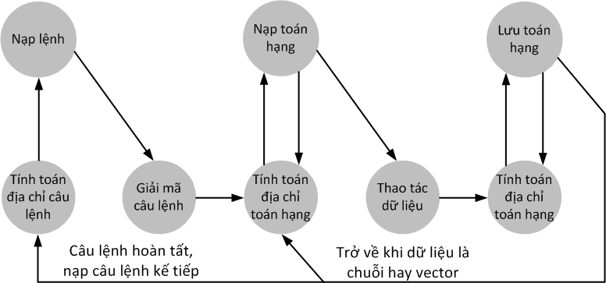
Thực hiện chương trình
Biểu đồ các trạng thái
Tính toán địa chỉ câu lệnh: xác định địa chỉ câu lệnh kế tiếp được thực thi. Thường sẽ cộng một số cố định đến địa chỉ trước.

Slide 29
Thực hiện chương trình
Biểu đồ các trạng thái
Nạp lệnh: đọc câu lệnh từ bộ nhớ vào đơn vị xử lý.

Slide 30
Thực hiện chương trình
Biểu đồ các trạng thái
Giải mã lệnh: phân tích lệnh để xác định phép toán sẽ thực hiện và các toán hạng sẽ sử dụng.

Slide 31
Thực hiện chương trình
Biểu đồ các trạng thái
Tính toán địa chỉ toán hạng: tính toán địa chỉ toán hạng nếu phép toán có tham khảo đến một toán hạng trong bộ nhớ hoặc I/O.

Slide 32
Thực hiện chương trình
Biểu đồ các trạng thái
Nạp toán hạng: Nạp toán hạng từ bộ nhớ hay đọc nó từ I/O.

Slide 33
Thực hiện chương trình
Biểu đồ các trạng thái
Thao tác dữ liệu: thực hiện phép toán được chỉ định trong câu lệnh.

Slide 34
Thực hiện chương trình
Biểu đồ các trạng thái
Lưu toán hạng: Ghi kết quả vào bộ nhớ hoặc I/O

Slide 35
Các hoạt động cơ bản của máy tính
Thực hiện chương trình
Thực hiện ngắt (interrupt)
Thực hiện vào/ ra

Slide 36
Ngắt
Ngắt là cơ chế cho phép CPU tạm dừng chương trình đang thực hiện để chuyển sang thực hiện một chương trình khác, gọi là chương trình con phục vụ ngắt.
Phân loại ngắt:
  Ngắt mềm: ngắt được gọi bằng một lệnh trong chương trình ngôn ngữ máy (lệnh int). Lệnh int thường được dùng với số hiệu ngắt.
  Ngắt cứng: ngắt do các module vào ra phát tín hiệu đến CPU yêu cầu trao đổi dữ liệu
  Ngoại lệ: được sinh ra bởi CPU nếu xuất hiện một ngoại lệ. Ví dụ ngoại lệ chia 0 xảy ra khi xuất hiện lỗi chia cho 0.

Slide 37
Ngắt
Chu trình ngắt:
  Sau khi hoàn thành mỗi lệnh, bộ xử lý kiểm tra tín hiệu ngắt.
  Nếu không có tín hiệu ngắt: bộ xử lý nhận lệnh tiếp theo của chương trình hiện tại.
  Nếu có tín hiệu ngắt:
    Tạm ngưng thực thi chương trình hiện tại.
    Lưu ngữ cảnh của chương trình hiện thời.
    Thiết lập giá trị PC đến địa chỉ đang giữ chương trình con phục vụ ngắt.
    Thực thi chương trình con phục vụ ngắt.
    Khôi phục ngữ cảnh và tiếp tục trở lại thực hiện chương trình bị ngắt.

Slide 38
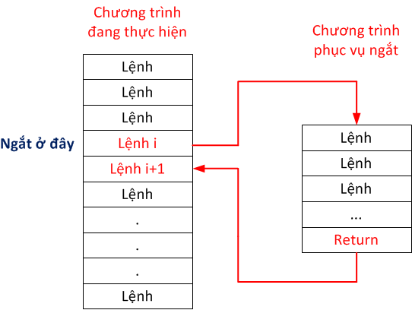
Ngắt
Chu trình ngắt:

Slide 39

Ngắt
Chu trình lệnh với ngắt:

Slide 40
Xử lý với nhiều tín hiệu ngắt
Xử lý ngắt theo cơ chế tuần tự (vô hiệu hóa ngắt đến sau):
  Khi đang thực hiện một ngắt, CPU bỏ qua các ngắt yêu cầu sau đó. Các ngắt yêu cầu sau sẽ được đưa vào hàng đợi và chờ để xử lý sau.
  Sau khi thực hiện xong ngắt, CPU sẽ kiểm tra trong hàng đợi xem có ngắt nào đang chờ không. Nếu có CPU sẽ lấy ngắt ra để xử lý.
  Các ngắt sẽ được xử lý tuần tự theo thứ tự đến hệ thống của ngắt.

Slide 41

Xử lý với nhiều tín hiệu ngắt
Xử lý ngắt tuần tự:

Slide 42
Xử lý với nhiều tín hiệu ngắt
Xử lý ngắt theo cơ chế ưu tiên:
  Các ngắt sẽ được gán các độ ưu tiên khác nhau.
  Khi CPU đang phục vụ cho một ngắt, nếu có ngắt đến CPU sẽ kiểm tra độ ưu tiên của ngắt này.
    Nếu độ ưu tiên của ngắt này cao hơn ngắt đang xử lý, CPU sẽ lưu lại ngữ cảnh ngắt đang xử lý để chuyển sang phục vụ cho ngắt vừa đến.
    Nếu độ ưu tiên của ngắt này thấp hơn ngắt đang xử lý, ngắt sẽ được đưa vào hàng đợi để chờ xử lý.
  Sau khi phục vụ xong ngắt, CPU sẽ kiểm tra xem có ngắt nào đang phục vụ dang dở hay không? Nếu có CPU sẽ phục vụ ngắt này. Ngược lại, CPU sẽ vào hàng đợi để lấy ngắt có độ ưu tiên cao nhất. Nếu hai ngắt có độ ưu tiên ngang nhau, ngắt nào đến trước sẽ được phục vụ trước.

Slide 43
Xử lý với nhiều tín hiệu ngắt
Xử lý ngắt theo cơ chế ưu tiên

Slide 44
Các hoạt động cơ bản của máy tính
Thực hiện chương trình
Thực hiện ngắt (interrupt)
Thực hiện vào/ ra

Slide 45
Thực hiện vào/ ra
Hoạt động vào/ ra: là hoạt động trao đổi dữ liệu giữa module vào/ ra với các module khác của máy tính.
Các kiểu hoạt động vào/ ra:
  CPU trao đổi dữ liệu với module vào/ ra
  Module vào/ ra trao đổi dữ liệu trực tiếp với bộ nhớ chính (DMA- Direct Memory Access).

Slide 46
Thực hiện vào/ ra
DMA (Direct Memory Access)
  DMA là kỹ thuật cho phép chuyển đổi thông tin giữa bộ nhớ với các module vào/ ra mà không cần sự can thiệp của CPU.
  Quá trình trao đổi dữ liệu bằng DMA được thực hiện bởi DMA Controller. Các chức năng của DMAC:
    Thông báo cho CPU về yêu cầu thực hiện DMA
    Chiếm quyền điều khiển Bus.
    Xác định và tạo địa chỉ, tạo tín hiệu điều khiển, tính số từ đã chuyển.
    Thông báo cho CPU kết thúc DMA, trả quyền điều khiển Bus lại cho CPU.

Slide 47
Nội dung
Các thành phần cơ bản của máy tính
Các hoạt động cơ bản của máy tính
Liên kết hệ thống
Vào/ ra

Slide 48
Liên kết hệ thống
Các kết nối bên trong
  Các module bên trong máy tính bao gồm:
    CPU
    Module nhớ
    Module vào/ ra
  Các module này cần phải đươc kết nối lại với nhau.

Slide 49
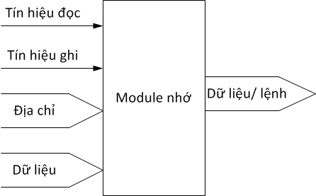
Các kết nối bên trong
Module nhớ
  Tín hiệu điều khiển đọc/ ghi cho biết thao tác là đọc hay ghi.
  Địa chỉ dùng để xác định ô nhớ sẽ đọc hoặc ghi
  Dữ liệu cho trường hợp ghi dữ liệu.
  Dữ liệu/ lệnh được đọc ra khi tín hiệu điều khiển là tín hiệu đọc.

Slide 50
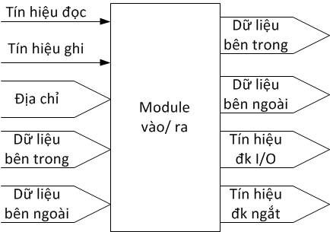
Các kết nối bên trong
Module vào/ ra
  Địa chỉ để xác định cổng
  Ra dữ liệu:
    Nhận dữ liệu từ CPU hoặc bộ nhớ chính
    Đưa dữ liệu ra thiết bị ngoại vi
  Vào dữ liệu:
    Nhận dữ liệu từ thiết bị ngoại vi.
    Đưa dữ liệu vào CPU hoặc bộ nhớ chính.

Slide 51
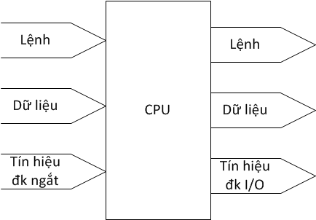
Các kết nối bên trong
CPU
  Đọc lệnh và dữ liệu
  Đưa dữ liệu ra sau khi xử lý.
  Phát tín hiệu điều khiển đến các module vào/ ra
  Nhận các tín hiệu điều khiển ngắt.

Slide 52
Bus
Tập hợp các đường kết nối dùng để vận chuyển thông tin giữa các module của máy tính với nhau.
Độ rộng Bus: là số đường dây của bus có thể truyền các bit thông tin đồng thời (chỉ dùng cho bus địa chỉ và bus dữ liệu).
Phân loại Bus theo chức năng:
  Bus địa chỉ
  Bus dữ liệu
  Bus điều khiển

Slide 53

Sơ đồ kết nối Bus

Slide 54
Bus địa chỉ
Vận chuyển địa chỉ về nơi mà dữ liệu hoặc câu lệnh phải đến. Nơi đến có thể là bộ nhớ hoặc các thiết bị vào/ ra.
Độ rộng Bus địa chỉ cho biết số địa chỉ tối đa mà CPU có thể quản lý.
  Độ rộng Bus địa chỉ là n bit khi đó CPU có thể quản lý được tối đa 2^{n} địa chỉ.
  Hạn chế của hệ thống 32 bit so với hệ thống 64 bit

Slide 55
Bus dữ liệu
Dùng để vận chuyển dữ liệu giữa các thành phần của máy tính.
Độ rộng bus dữ liệu cho biết số dữ liệu được truyền tải đồng thời.
Độ rộng bus dữ liệu càng lớn thì tốc độ chuyển tải dữ liệu càng nhanh.

Slide 56
Bus điều khiển
Dùng để vận chuyển các tín hiệu điều khiển.

